Slide 1
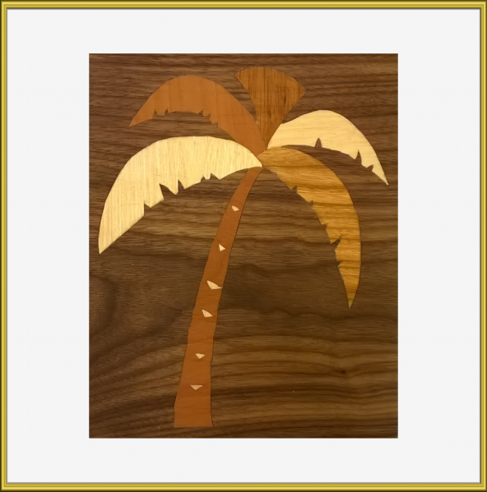
INTARSIA - Inspirationslektion
-Skapa bilder
med trä
@smart med slöjd.se
Notes:
Skissning före och efter

Slide 2
INTARSIA
-Skapa bilder
med trä
Intarsia kallas tekniken att lägga samman olikfärgade och formskurna fanérbitar så att dessa skapar ett mönster eller en bild på en större yta, till exempel en tavla, bordsskiva, en lådfront eller liknande.
@smart med slöjd.se
Notes:
Skissning före och efter

Slide 3
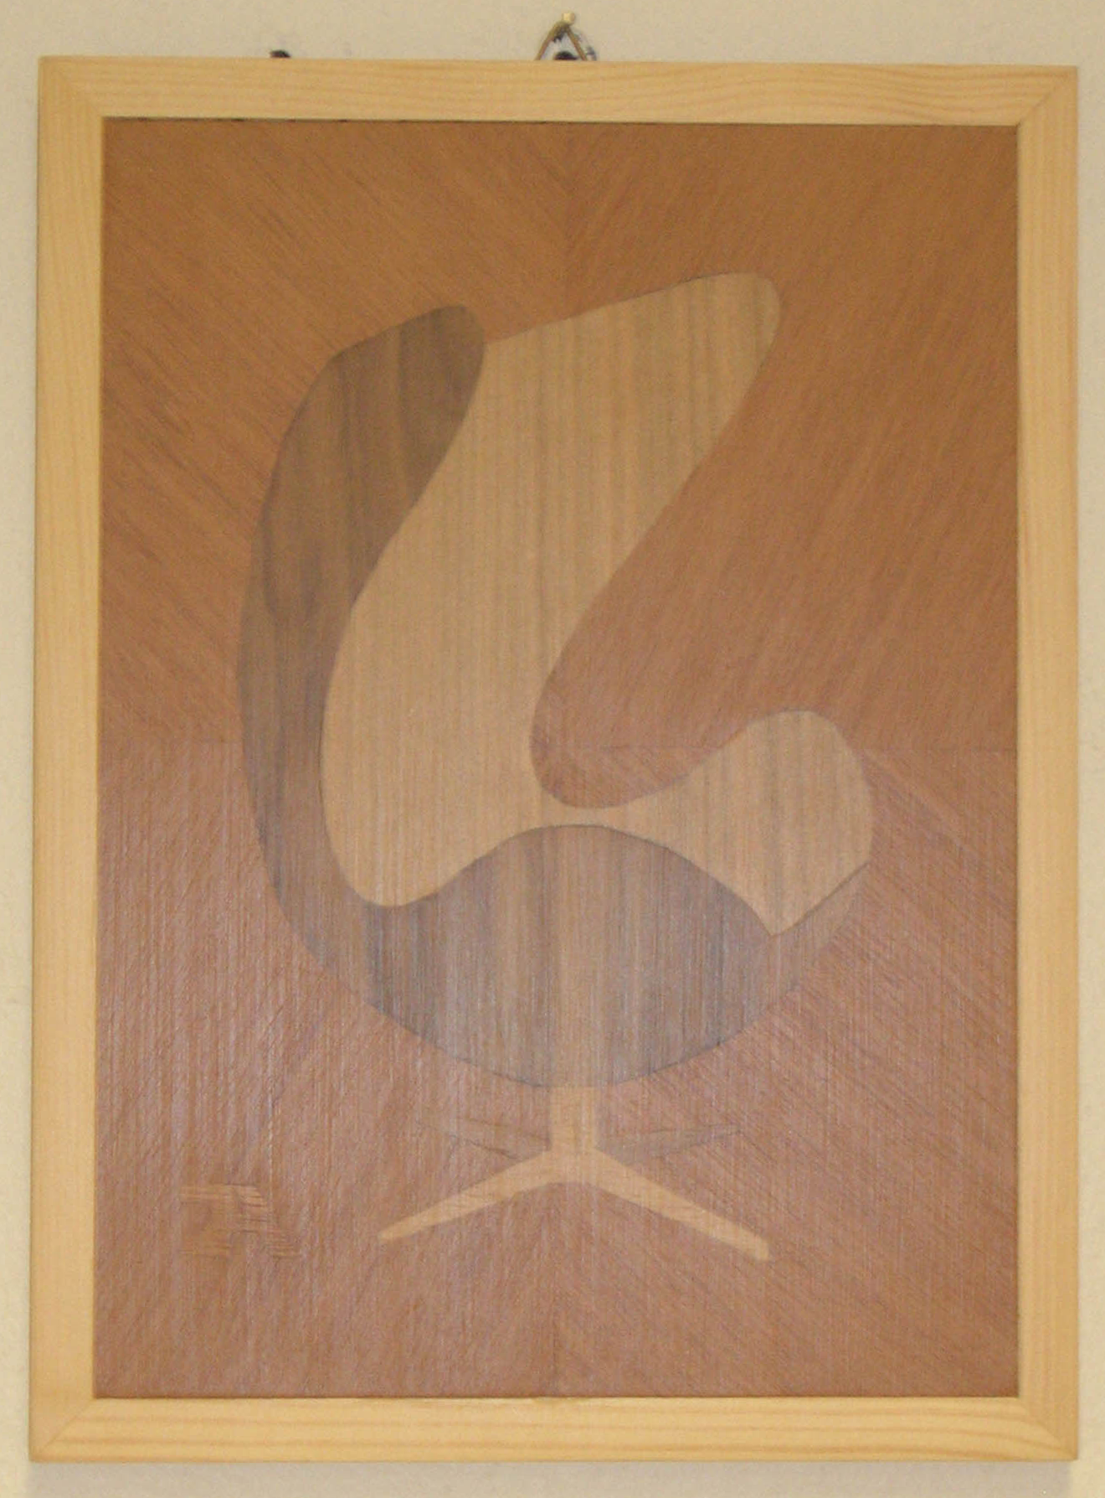
INTARSIA
-Elevarbeten
(vuxenstuderande)
-Designstol Ägget (Jacobsen)
@smart med slöjd.se
Notes:
Skissning före och efter

Slide 4
INTARSIA
-Skapa bilder
med trä
Konsten att göra intarsia är flera tusen år
gammal. Tekniken var länge mycket komplicerad
och användes nästan enbart av särskilt utvalda
personer. Numera kan nästan vem som helst
utföra intarsiaarbeten med rätt handledning.
@smart med slöjd.se
Notes:
Skissning före och efter

Slide 5
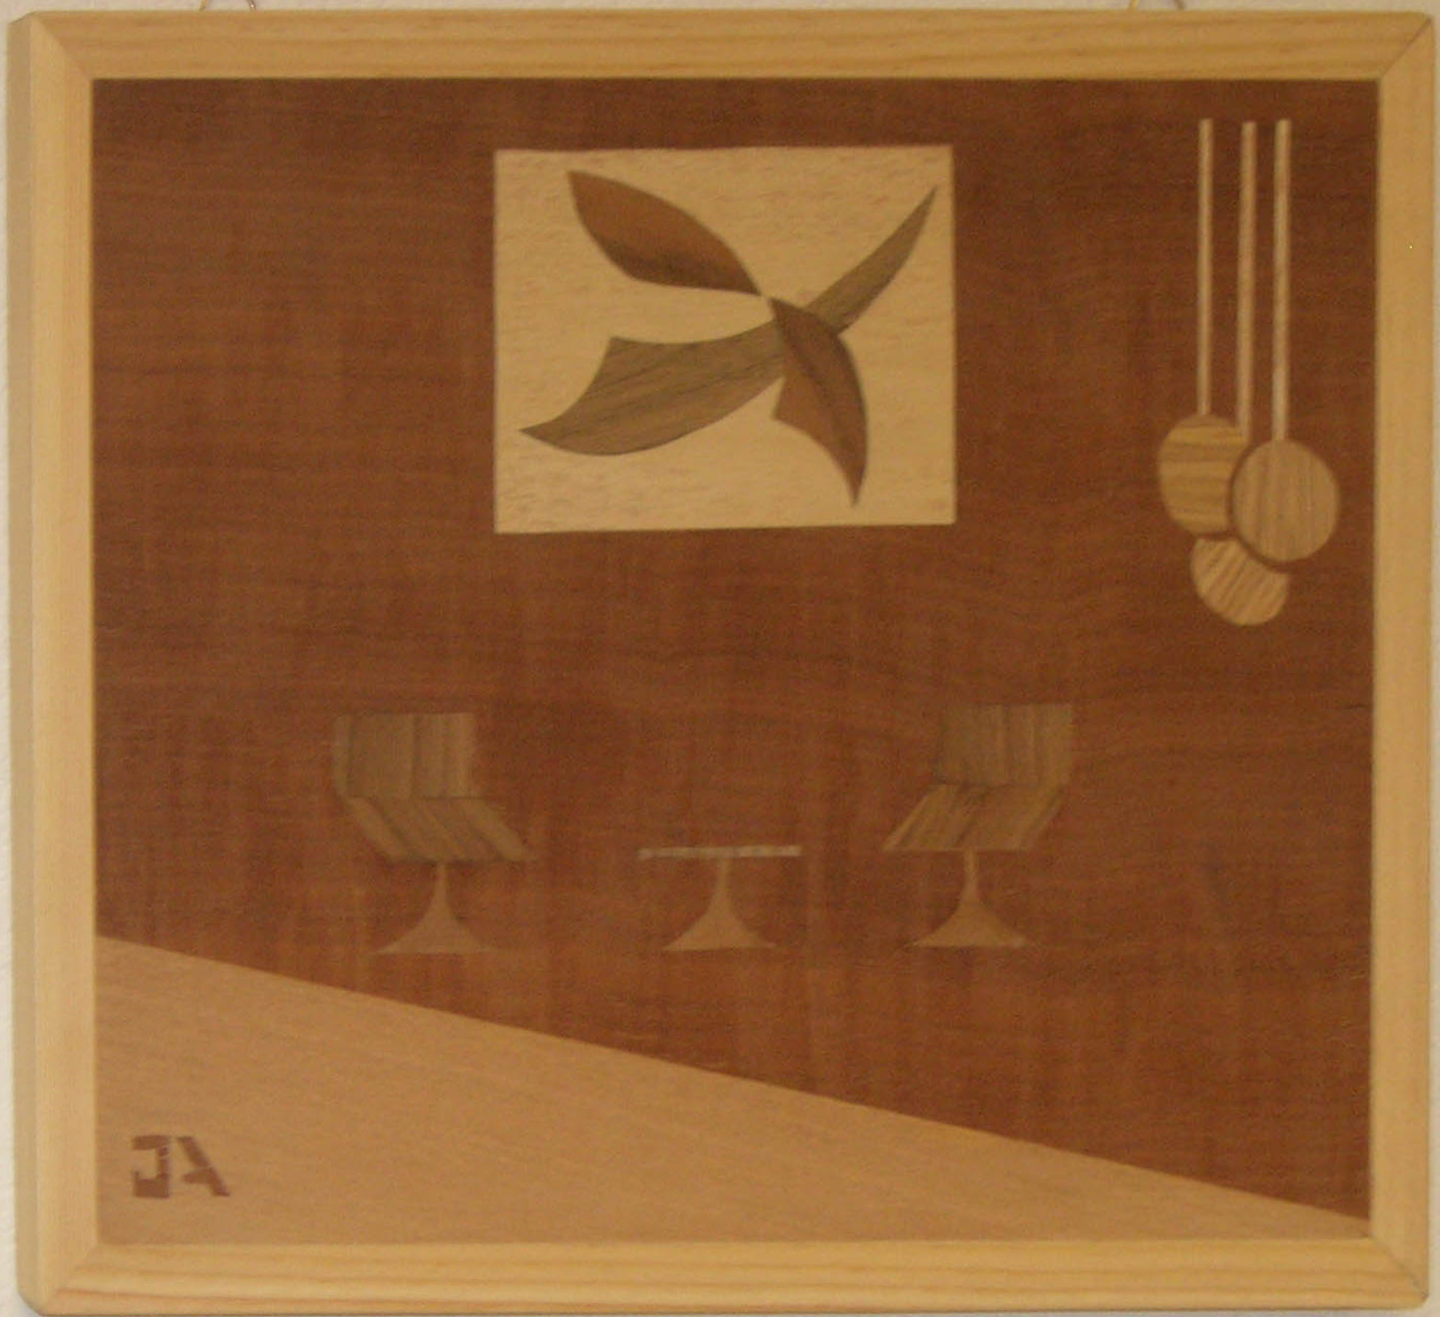
INTARSIA
-Elevarbete
(vuxenstuderande)
@smart med slöjd.se
Notes:
Skissning före och efter

Slide 6
INTARSIA
-Skapa bilder
med trä
En grundförutsättning är dock att
man har tålamod och sinne
för perfektionism.
@smart med slöjd.se
Notes:
Skissning före och efter

Slide 7
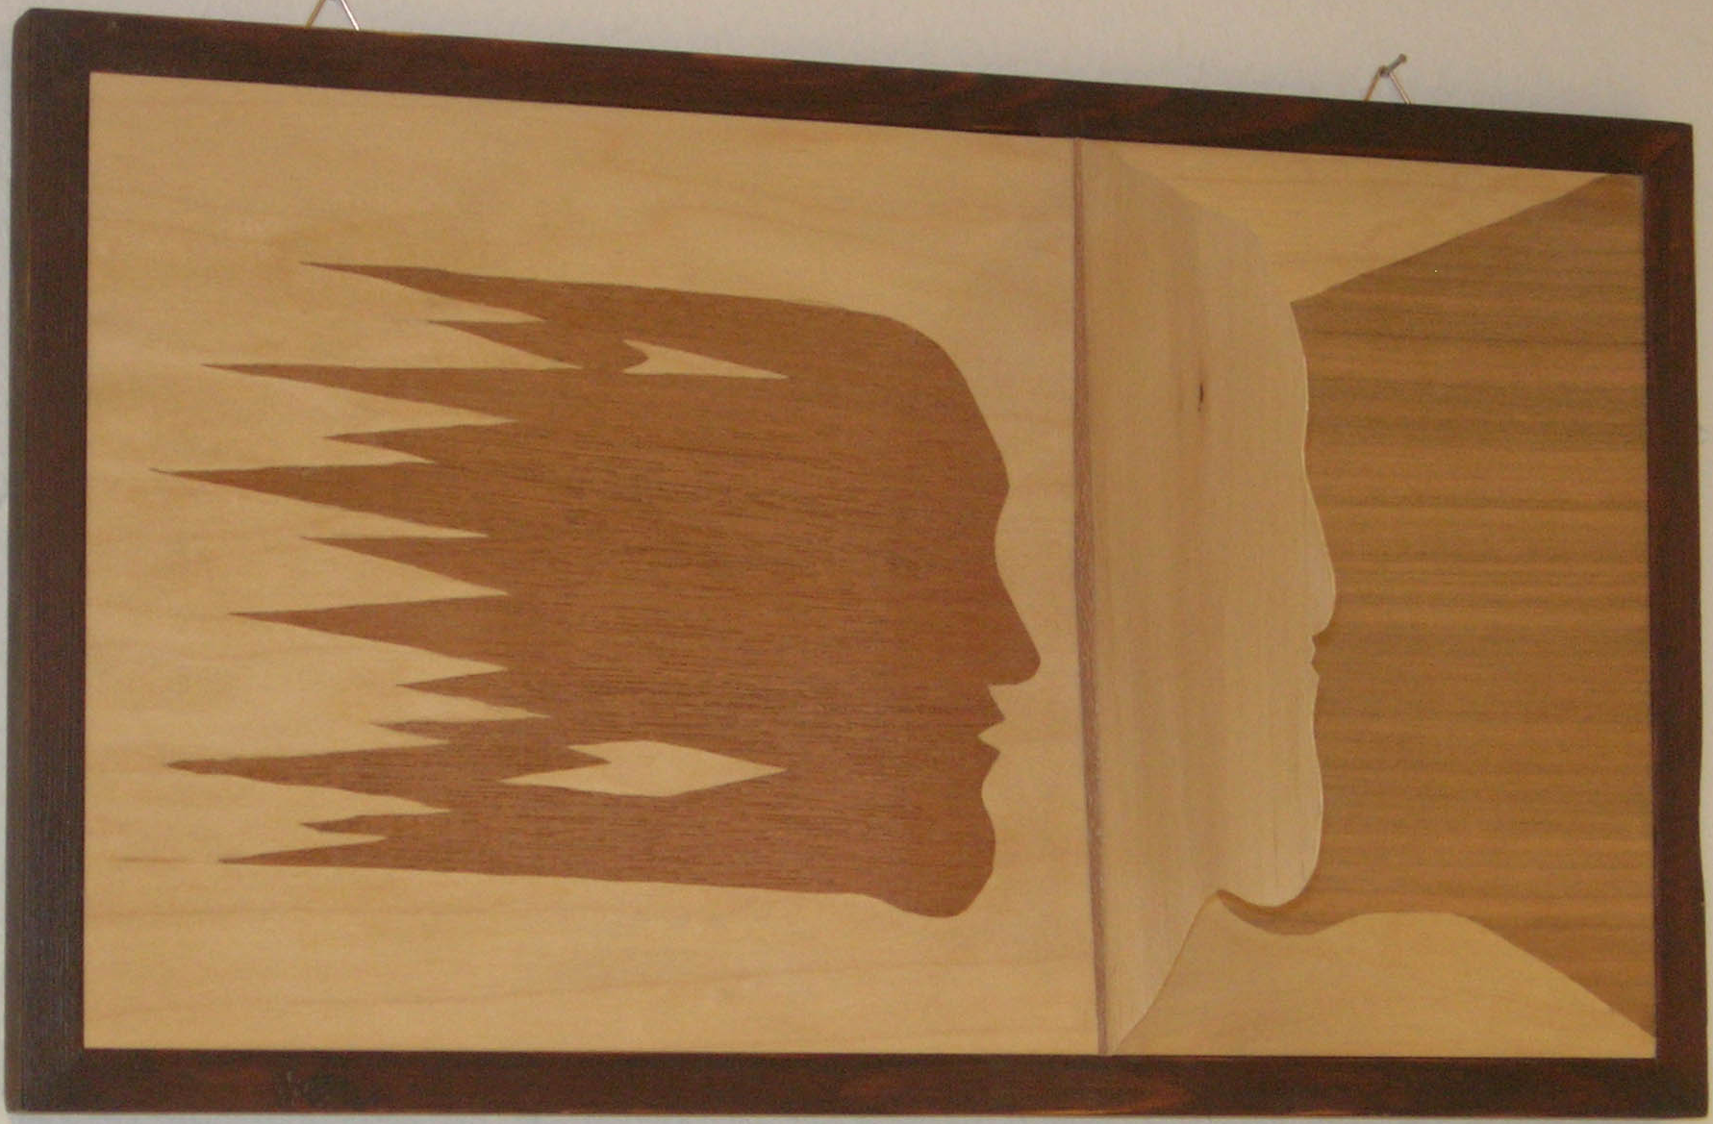
INTARSIA
-Elevarbete
(vuxenstuderande)
@smart med slöjd.se
Notes:
Skissning före och efter

Slide 8
INTARSIA
-Skapa bilder
med trä
Ursprungliga intarsiaarbeten var gjorda i massivt
trä. De mönsterdelar som skulle fällas in skars
alltså också ut ur massivt virke. Eftersom de i
färdigt skick endast skulle vara några få millimeter
tjocka är det lätt att förstå hur svårt arbetet
egentligen var.
@smart med slöjd.se
Notes:
Skissning före och efter

Slide 9
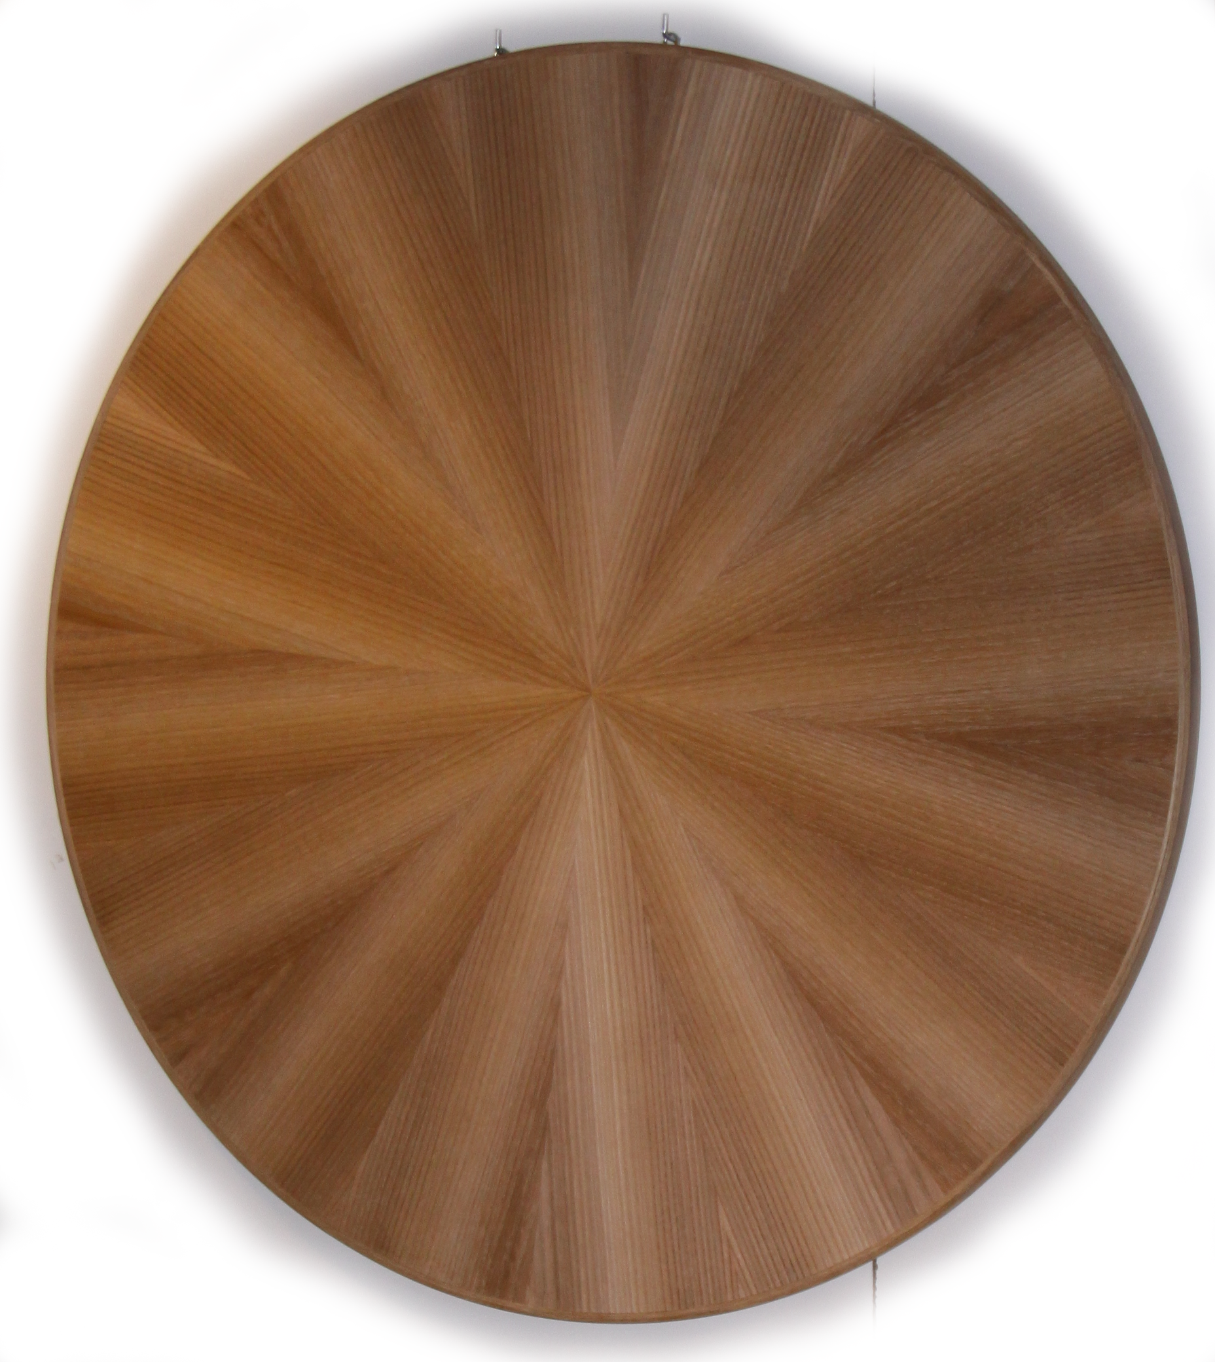
INTARSIA
-Bordsskiva
Specialbeställning
@smart med slöjd.se
Notes:
Skissning före och efter

Slide 10
INTARSIA
Tekniken betraktas
än idag som exklusiv!
@smart med slöjd.se
Notes:
Skissning före och efter

Slide 11
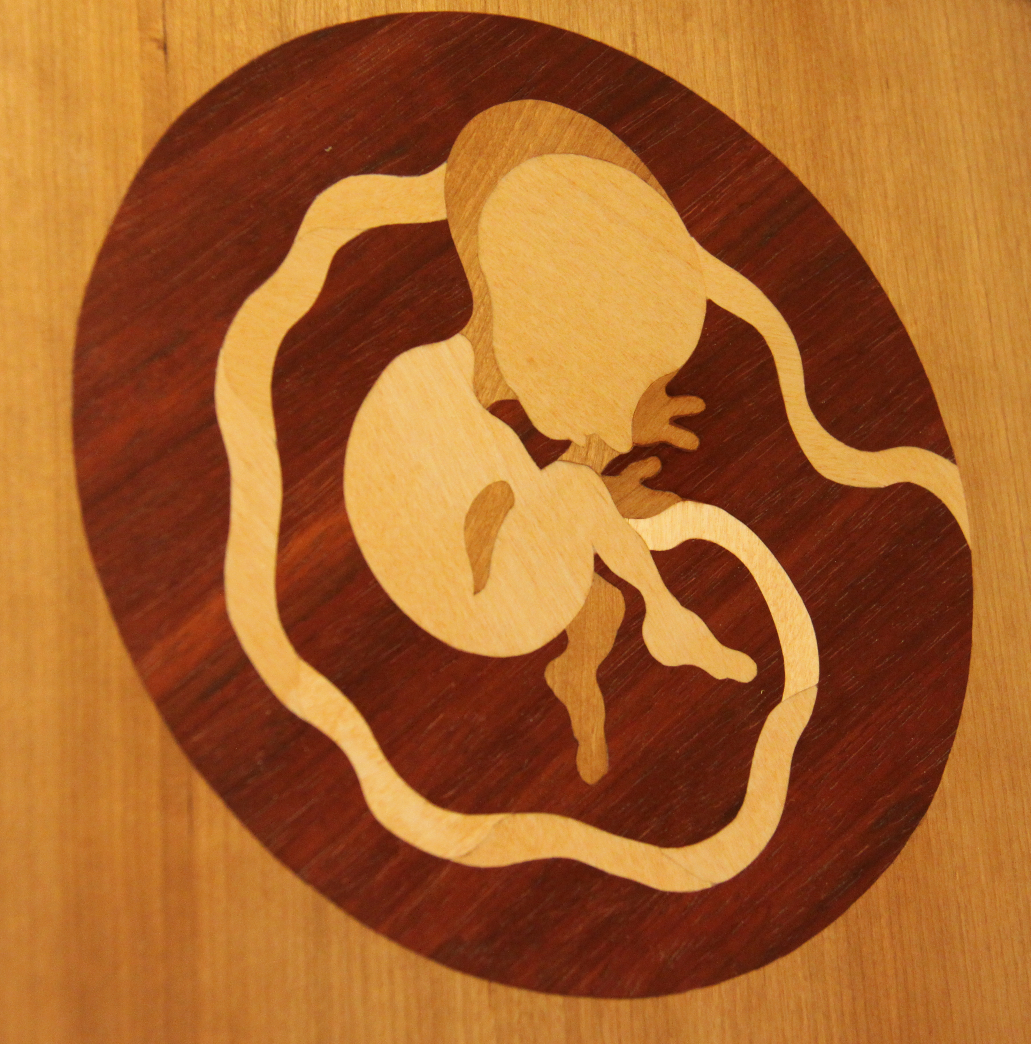
INTARSIA
-Nytt liv
@smart med slöjd.se
Notes:
Skissning före och efter

Slide 12
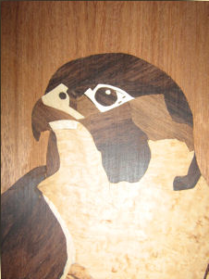
INTARSIA
-Finns i de flesta affärer
@smart med slöjd.se
Notes:
Skissning före och efter

Slide 13
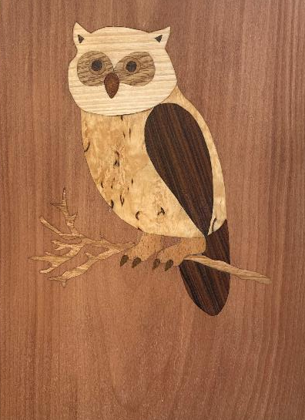
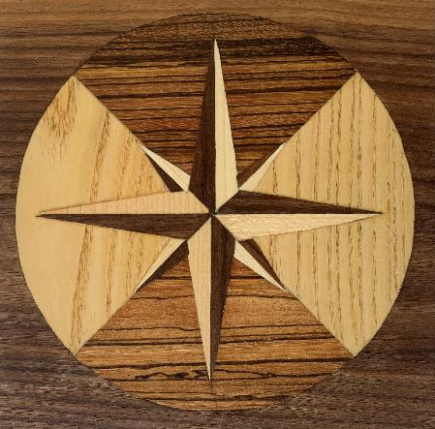
INTARSIA
Elevarbeten Nyvång
@smart med slöjd.se
Notes:
Skissning före och efter

Slide 14
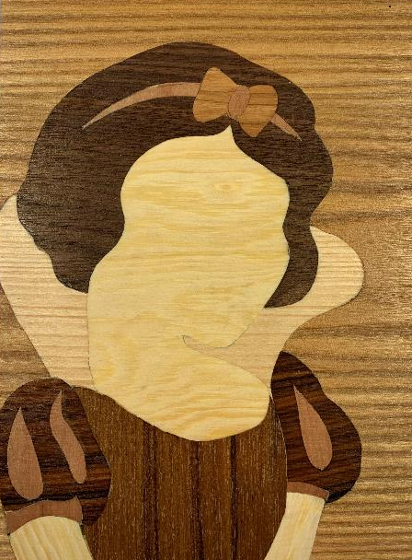
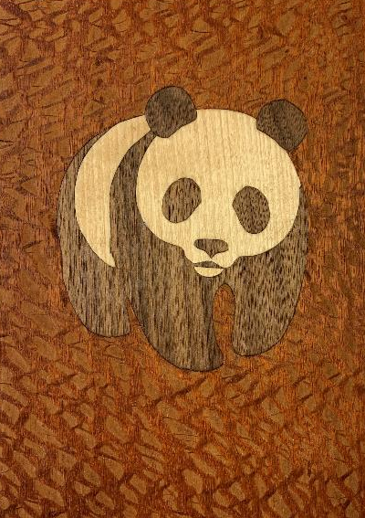
INTARSIA
Elevarbeten Nyvång
@smart med slöjd.se
Notes:
Skissning före och efter

Slide 15
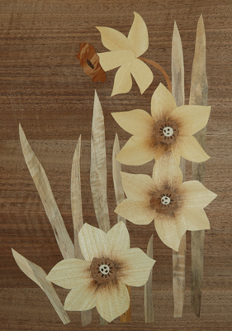
INTARSIA
Skuggningsteknik
@smart med slöjd.se
Notes:
Skissning före och efter

Slide 16
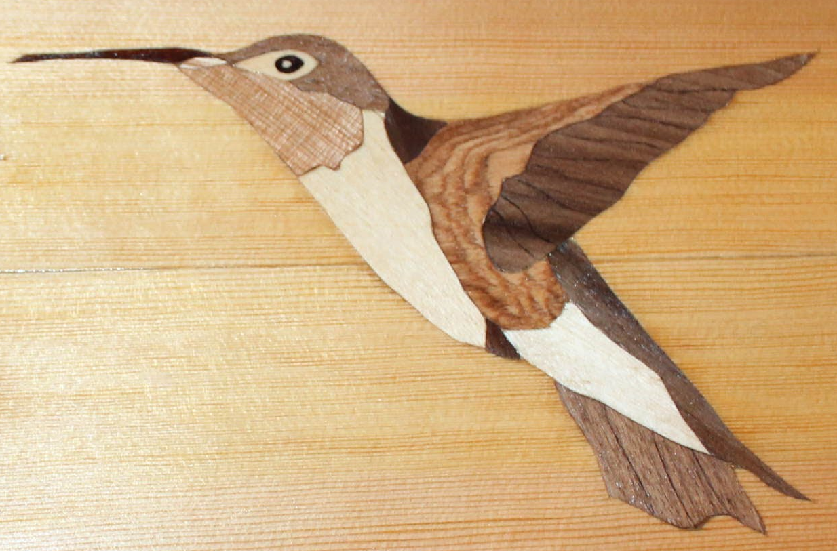
INTARSIA
Skuggningsteknik
@smart med slöjd.se
Notes:
Skissning före och efter

Slide 17
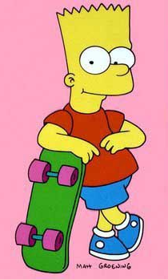
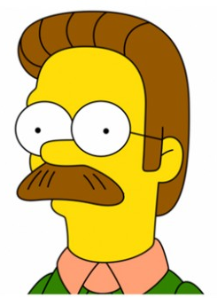
INTARSIA
Cartoon
@smart med slöjd.se
Notes:
Skissning före och efter

Slide 18
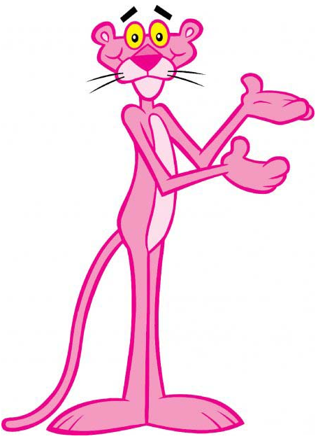
INTARSIA
Cartoon
@smart med slöjd.se
Notes:
Skissning före och efter

Slide 19
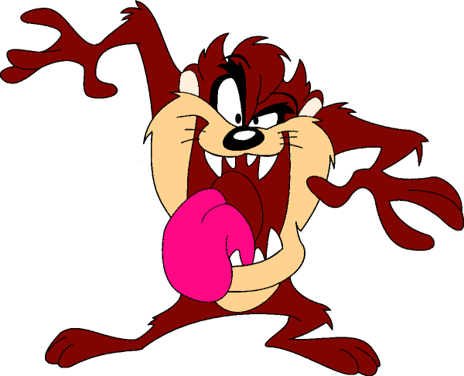
INTARSIA
Cartoon
@smart med slöjd.se
Notes:
Skissning före och efter

Slide 20
INTARSIA
Logotyper
@smart med slöjd.se
Notes:
Skissning före och efter

Slide 21
INTARSIA
Logotyper
@smart med slöjd.se
Notes:
Skissning före och efter

Slide 22
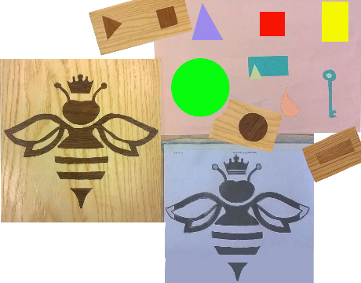
INTARSIA
Ornamentala dekorationer utförda i trä
KUNSKAPSOMRÅDE
@smart med slöjd.se

Slide 23
Visuellt stöd
Inspirationslektion.
Foton från tidigare arbeten
Alster från tidigare elever
PPT presentation
Skriv/motivera dina val, din process
Duka upp ditt planeringsmaterial och din intarsiatavla på bänken för fotografering
Klart! (bedömning/betyg)
KUNSKAPSOMRÅDE
@smart med slöjd.se

Slide 24
Material – Verktyg - Maskiner
Fanér (använd kulör och textur rätt) Karbonpapper Maskeringstejp (mycket viktigt) Lim (applicera jämnt) Kryssfanérskiva (limma fanérarbetet på) Olja eller lack (ytbehandling) Papper (olika färger)
Verktyg: Modellkniv – skärbräda – pressplattor skruvtvingar – slipkloss – anslagsvinkel
Maskiner: Slipmaskin – såg – Maskinkontursåg – Skruvdragare
Material
@smart med slöjd.se

Slide 25
TRESTEGSRAKET
3. Påbörja ditt intarsiaarbete
2. Öva med fanér
1. Öva med papper
@smart med slöjd.se

Slide 26
ÖVA MED PAPPER (steg 1)
Dessa former skall skäras ut
En triangel
En rektangel
En kvadrat
En cirkel
En friform
En kombination
En kombination av minst två former. OBS! dessa två former måste bryta varandras konturer och ha olika färger.
@smart med slöjd.se

Slide 27
ÖVA MED FANÉR (steg 2)
Välj tre av dessa + kombination
En triangel
En rektangel
En kvadrat
En cirkel
En friform
En kombination
En kombination av minst två former. OBS! dessa två former måste bryta varandras konturer och ha olika färger.

Slide 28
BÖRJA MED DIN BILD (steg 3)
Min personliga bild
Mail bild till:
carl.hagerstrand@skola.lund.se
@smart med slöjd.se

Slide 29
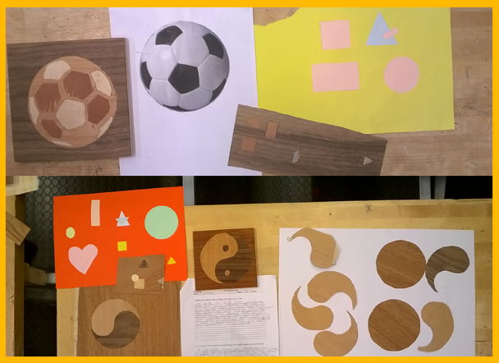
INTARSIA - RESULTAT
@smart med slöjd.se

Slide 30
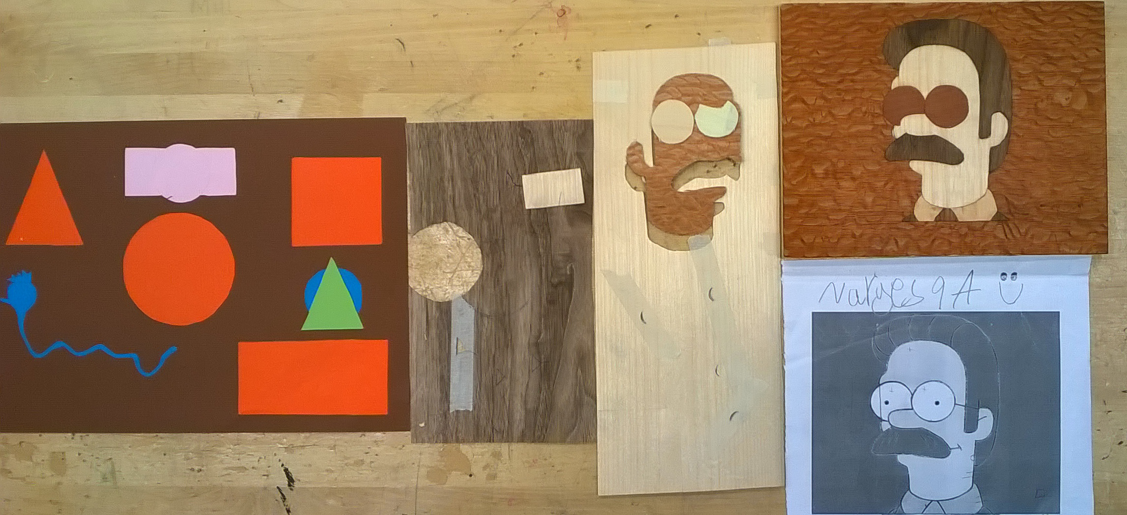
INTARSIA - RESULTAT
@smart med slöjd.se

Slide 31
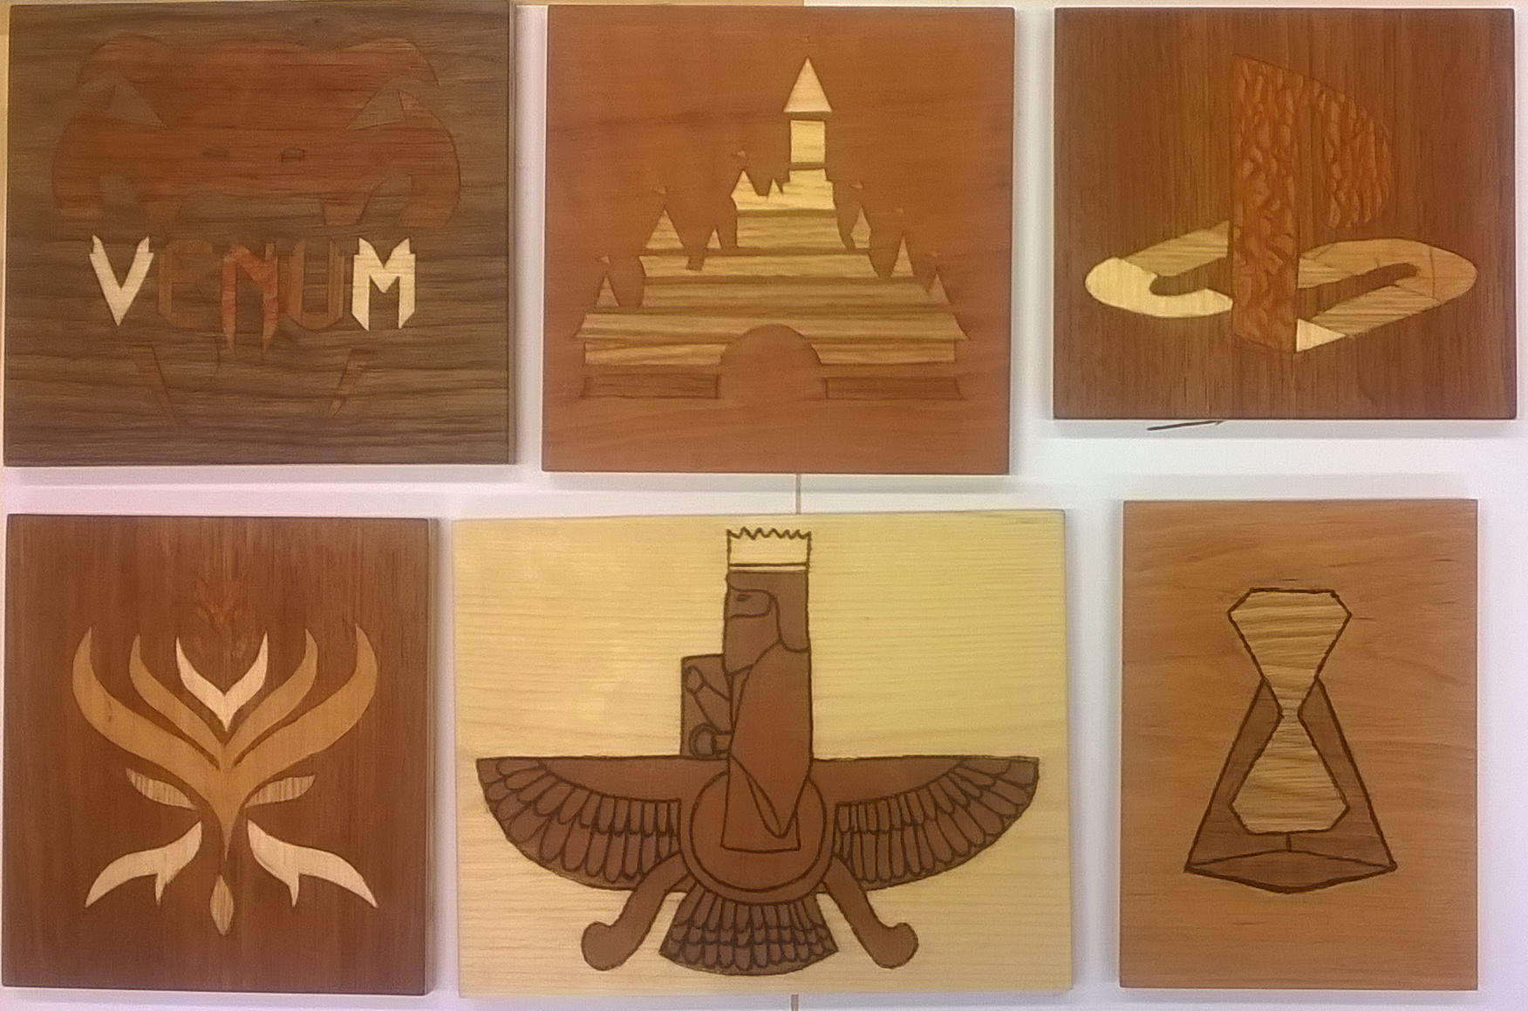
INTARSIA - RESULTAT
@smart med slöjd.se
Notes:
Skissning före och efter

Slide 32
Att fundera över
- Motiv
Komplexitet
Precision
Kontrast
Textur
@smart med slöjd.se
Notes:
Skissning före och efter

